Slide 1
ВСЕРОССИЙСКИЙ КОНКУРС «ПЕДАГОГИЧЕСКИЕ СЕКРЕТЫ»
"Инструменты фо­рмирующего оценивания
​ на уроках геогра­фии. Из опыта работы "
Автор: учитель географии
МОУ Андреевская СОШ
Косарева Елена Валентиновна.

Slide 2
Прием «Быстрой и регулярной самооценки»
КАРТОЧКА – ЗАДАНИЕ для группы
1 задание | Скорректируй алгоритм определения азимута: Найти направление на объект Соотнести направление стрелки с направлением на север. Положить на компас тонкую палочку по направлению от центра компаса к объекту Ознакомиться со шкалой компаса.
2 задание | Найдите соответствие (сторона горизонта - азимут) Северо-восток 180 Юг 90 Восток 225 Юго-запад 45
3 задание | Определите по компасу азимут на предмет в кабинете географии. (1 группа – шкаф, цветок «папоротник»; 2 группа – доска, цветок «монстера»)
4 задание | Приведите примеры необходимости умения использовать компас из собственного опыта.
КРИТЕРИИ ОЦЕНИВАНИЯ:
правильность выполнения задания – 5 баллов, активная работа в группе – 1 балл,
скорость выполнения – 1 балл. ВСЕГО – 7 баллов.

Slide 3
Прием «Быстрой и регулярной самооценки»
РЕФЛЕКСИВНАЯ ТАБЛИЦА
(заполняется в начале и в конце урока)
Содержание урока | Да | Нет | Что нужно сделать, чтобы устранить затруднение
Умею определять направления сторон горизонта на плане местности
Умею пользоваться условными знаками.
Умею ориентироваться с помощью компаса.
Могу читать план местности.
Могу определить азимут по плану местности

Slide 4
Пример заполнения рефлексивной таблицы

Slide 5
Прием «Критериальная рубрика»
Насколько уверенно ты чувствуешь себя в следующих ситуациях? | ВЫСОКИЙ Уверенно | СРЕДНИЙ Довольно уверенно | НИЗКИЙ Неуверенно
1. Я могу показать на карте границы главных частей Великобритании и назвать их
2. Я могу назвать столицы частей Великобритании
3. Я могу рассказать и показать на карте чем омывается Великобритания
4. Я могу рассказать о символах Соединенного Королевства
Уровни достижений: высокий, средний, низкий
Количественные показатели: высокий – отметка «5», средний – отметка «4», низкий – отметка «3».

Slide 6
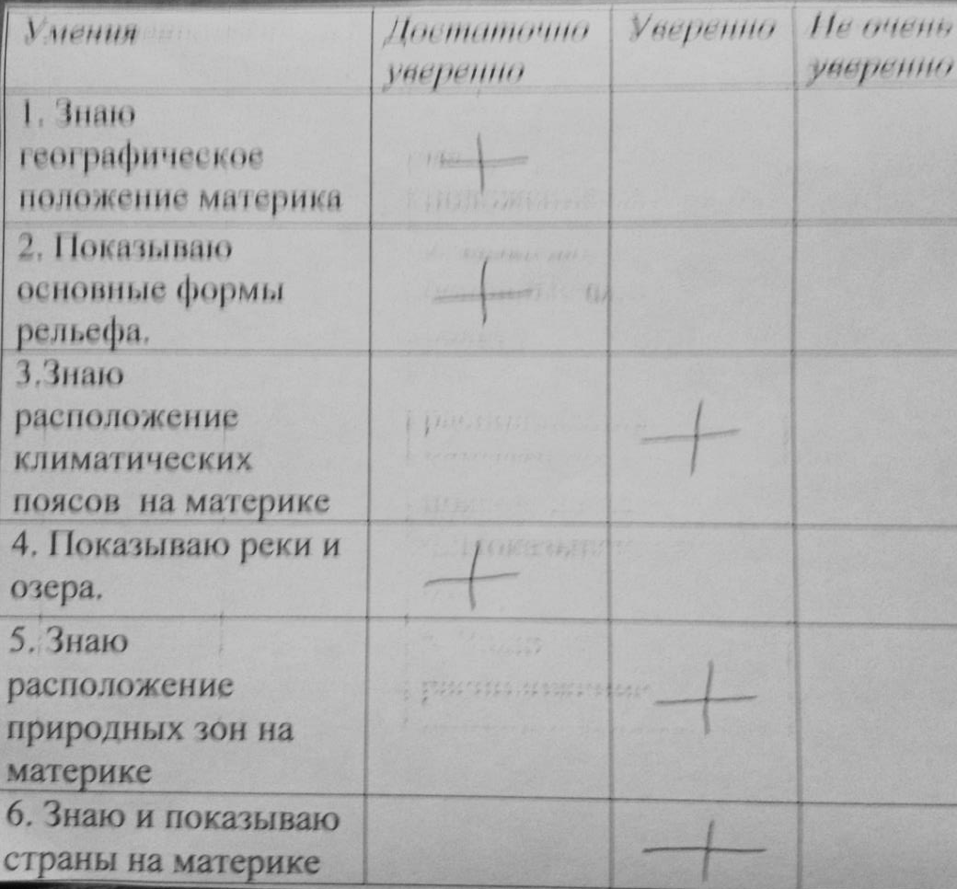
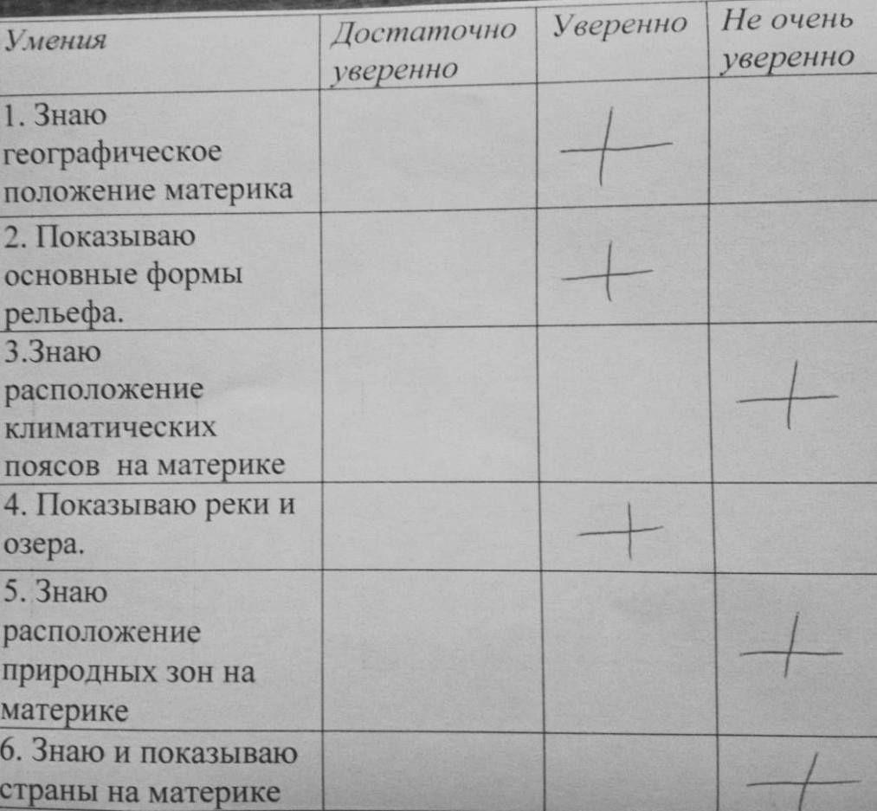
Пример заполнения таблицы

Slide 7
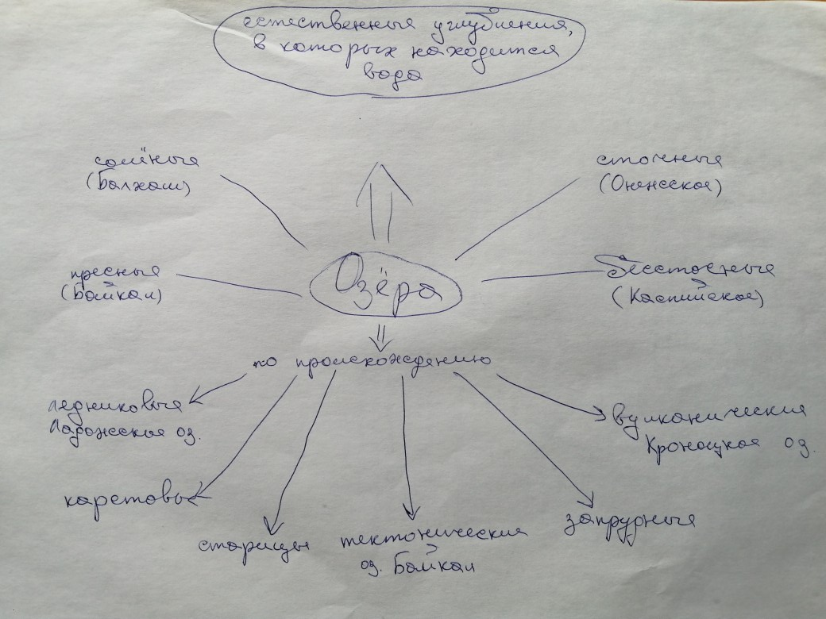
Карта понятий по теме «Озера»

Slide 8
Пример критериев для оценивания составления карты понятий
КРИТЕРИИ | Баллы
Использованы все термины и понятия входящие в данный раздел | 1 балл за один термин
Установлены взаимосвязи | 1 балл за одну связь
Точно указана взаимосвязь (стрелка подписана) | 1 балл за одно указание
Иерархия | 1 балл
Указаны конкретные примеры | 1 балл за один пример
Указаны горизонтальные взаимосвязи между терминами и понятиями | 2 балла за одну взаимосвязь

Slide 9
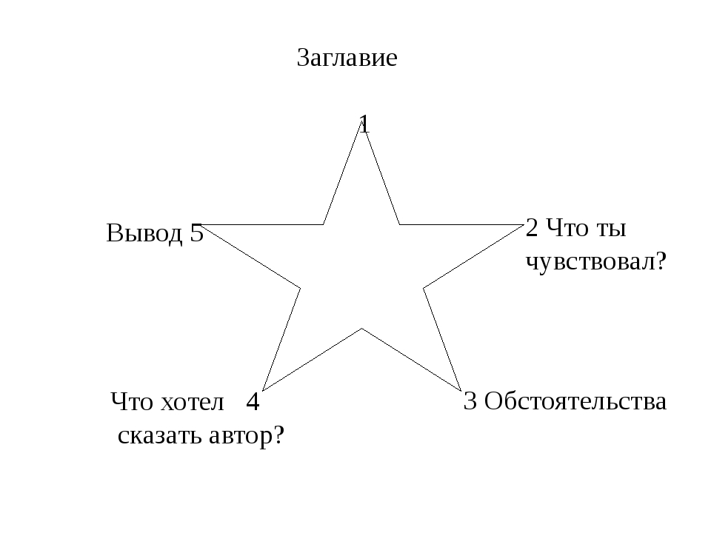
Прием «Звездный пересказ»

Slide 10
Текст по географии
Россия моя родина
Я живу в самой большой и прекрасной стране. У каждого человека есть Родина, для меня это Россия. Здесь я родился и вырос, здесь живут мои друзья, родные и близкие.
Россия занимает первое место в мире по территории. Здесь живет много разных национальностей. Люди называются россияне. Россияне – очень дружный народ. Широта русской души известна во всем мире. У нас всегда рады гостям. В мире и согласии с соседними государствами существует страна.
Раньше моя Родина называлась СССР – Союз Советских Социалистических Республик. В его состав входили пятнадцать республик, каждая со своим народом, своей культурой и обычаями. Все жили сплоченно, одной большой семьей.
Теперь моя Родина называется – Российская федерация. У нас самая красивая природа: бескрайние поля, леса, полноводные реки, глубокие озера и высокие горы. Неописуемая красота окружает каждого жителя нашей страны.
Столица России город Москва, самый большой по численности населения город России. Город - герой с богатой историей. Примечательными для туристов здесь будут такие памятники как Красная площадь, Московский Кремль, мавзолей Владимира Ильича Ленина.
В России очень много достопримечательностей. Одной из них является озеро Байкал, самое глубокое озеро на планете, самый большой природный сосуд с пресной водой. Расположен Байкал на юге Восточной Сибири, на границе Иркутской области и республики Бурятия. Животный и растительный мир этой местности неповторим и разнообразен. Здесь живет много животных, характерных только для Байкала. Подводный мир озера богат и уникален. В озере водится большое количество редких рыб и микроорганизмов. Вода в Байкале кристально чистая, воздух в этих краях свежий. Отдых на озере популярен во многих странах мира, сюда съезжаются туристы со всего земного шара, прикоснуться к невероятной красоте и неповторимости этого уголка нашей Родины.
Россия славится своими талантами. Знаменитые ученые, писатели, художники, музыканты внесли огромный вклад в развитие культуры, науки и искусства нашей страны.
Я очень горжусь своим российским происхождением. В будущем хотелось бы объехать всю свою страну от края до края.

Slide 11
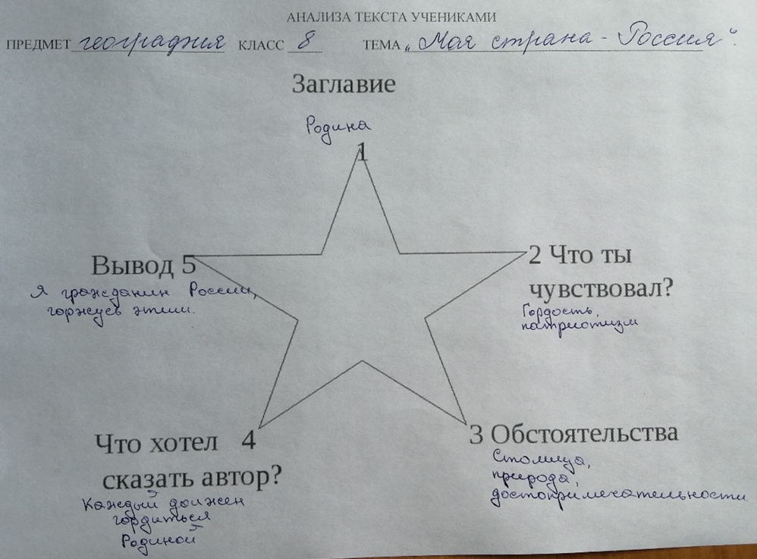

Slide 12
Прием обратной связи «3-2-1»
3 вещи, которые я не знал раньше
2 вещи, которые оказались для меня неожиданными
1 то, что я хотел бы начать делать с помощью изученного на уроке

Slide 13
Пример заполнения

Slide 14
Прием обратной связи «Темное место»
Прием «Темное место» -
самое непонятное сегодня на уроке.

Slide 15
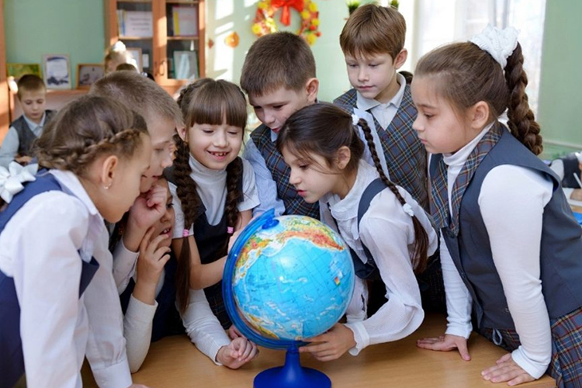
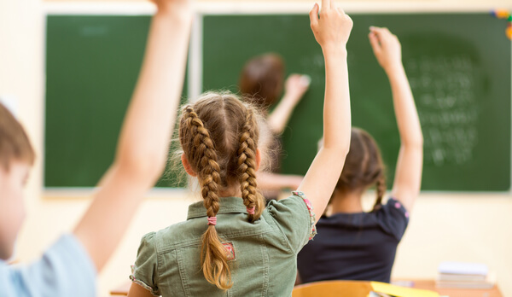

Slide 16
Спасибо за внимание!

